Slide 1
MCT 2 B – Sauter aux conclusions I
© Moritz, Woodward & Favrod (12|23)
www.uke.de/mct

Slide 2
Perception de la réalité
Nous fondons souvent nos jugements sur de l’information très complexe que nous fournit notre environnement.

Slide 3
Perception de la réalité
Nous fondons souvent nos jugements sur de l’information très complexe que nous fournit notre environnement.
Parfois, nous tirons des conclusions sans disposer de preuve absolue.

Slide 4
Perception de la réalité
Nous fondons souvent nos jugements sur de l’information très complexe que nous fournit notre environnement.
Parfois, nous tirons des conclusions sans disposer de preuve absolue.
Un bon compromis peut être trouvé entre:

Slide 5
Perception de la réalité
Nous fondons souvent nos jugements sur de l’information très complexe que nous fournit notre environnement.
Parfois, nous tirons des conclusions sans disposer de preuve absolue.
Un bon compromis peut être trouvé entre:
    une prise de décision hâtive (avec le risque qu’elle ne soit pas correcte) et

Slide 6
Perception de la réalité
Nous fondons souvent nos jugements sur de l’information très complexe que nous fournit notre environnement.
Parfois, nous tirons des conclusions sans disposer de preuve absolue.
Un bon compromis peut être trouvé entre:
    une prise de décision hâtive (avec le risque qu’elle ne soit pas correcte) et
    une minutie exagérée (qui est aussi une perte de temps!)

Slide 7
Conclure sans avoir de preuve à 100%
Exemple | Interprétation possible | Justification?
Petit objet volant dans le ciel le matin. | oiseau? | ???
Quelque chose craque dans le coin de votre jardin. De plus, des habitants du voisinage se sont faits cambrioler récemment. | cambrioleur? | ???

Slide 8
Conclure sans avoir de preuve à 100%
Exemple | Interprétation possible | Justification?
Petit objet volant dans le ciel le matin. | oiseau? | Probablement peu d'autres explications possibles (planeur…), une mauvaise explication ne conduit d'ailleurs pas à de lourdes conséquences.
Quelque chose craque dans le coin de votre jardin. De plus, des habitants du voisinage se sont faits cambrioler récemment. | cambrioleur? | ???

Slide 9
Conclure sans avoir de preuve à 100%
Exemple | Interprétation possible | Justification?
Petit objet volant dans le ciel le matin. | oiseau? | Probablement peu d'autres explications possibles (planeur…), une mauvaise explication ne conduit d'ailleurs pas à de lourdes conséquences.
Quelque chose craque dans le coin de votre jardin. De plus, des habitants du voisinage se sont faits cambrioler récemment. | cambrioleur? | C’est possible, mais il y a une multitude d'autres explications possibles (chat dans un buisson, vent…). Pensez au fait que des actions comme lancer une pierre peuvent avoir de lourdes conséquences (blesser un animal…)!

Slide 10
Agir sans réfléchir
Domaine | Exemple
Histoire | ???

Slide 11
Agir sans réfléchir
Domaine | Exemple
Histoire | Chasse aux Sorcières, Moyen Age Les vieilles femmes aux cheveux roux étaient souvent accusées à tort d’être des sorcières.

Slide 12
Agir sans réfléchir
Domaine | Exemple
Histoire | Chasse aux Sorcières, Moyen Age Les vieilles femmes aux cheveux roux étaient souvent accusées à tort d’être des sorcières. Époque du Général McCarthy (USA, années 50) La volonté d’exprimer des idées libérales a conduit à émettre de nombreuses accusations erronées sur le fait d’« être un communiste ».

Slide 13
Agir sans réfléchir
Domaine | Exemple
Médias | ???

Slide 14

Agir sans réfléchir
Domaine | Exemple
Médias
En 1938, l’émission de radio «La Guerre des Mondes», animée par Orson Welles, a été à l’origine d’une panique collective à New-York. Plusieurs auditeurs croyaient sincèrement que la Terre allait être attaquée.
Fausse considération: prendre ce qui est dit à la radio comme reflétant la réalité.

Slide 15

Y a-t-il des indices sur les billets de 1$ qui suggèrent une infiltration des USA par les sociétés secrètes?
- Légendes modernes -
(pour un exercice alternatif, regardez la fin de la présentation)

Slide 16




Conclusions prématurées
Y a-t-il des indices sur les billets de 1$ qui suggèrent une infiltration des USA par les sociétés secrètes?
A favor | “Evidencia”
1: en la parte de atrás, aparecen 13 veces diferentes símbolos (ej. bandas en el emblema, hojas de olivo, flechas). El 13 se considera a veces un número satánico. 2: algunas personas afirman que en el el dólar no aparece realmente George Washington sino Adam Weishaupt, el fundador de una sociedad secreta. 3: arriba a la derecha, hay oculto un pequeño búho, considerado por algunos cómo un símbolo satánico. 4: la pirámide de la parte de atrás puede representar un símbolo masónico.
Pour | “Preuve”
preuve 1: sur l’arrière , différents symboles sont représentés à 13 reprises chacun (Exemples : rayures sur le blason, rameaux d’olivier, flèches). Treize est considéré comme un nombre satanique. preuve 2: certaines personnes prétendent que la personne représentée sur les billets n’est pas George Washington mais Adam Weishaupt, fondateur d’une société secrète. preuve 3: sur l’avant à droite, un hibou est caché. Selon certains, il s’agit là d’un signe satanique. preuve 4: la pyramide au dos représente le symbole des francs-maçons.
2
1
2
1
3
3
4
4

Slide 17



Conclusions prématurées
Y a-t-il des indices sur les billets de 1$ qui suggèrent une infiltration des USA par les sociétés secrètes?
Contre | “Preuve”
preuve 1: à la base, il y avait 13 états, d’où le chiffre 13. preuve 2: contrairement aux rumeurs, il n’existe aucune ressemblance entre Adam Weishaupt et George Washington. preuve 3: le hibou n’a pas de signification symbolique particulière. Parfois il représente la malice. De plus, il est souvent utilisé comme symbole de la sagesse (par exemple, de nombreux éditeurs utilisent ce symbole). preuve 4: Le triangle représente l’œil qui voit tout de Dieu dans la religion chrétienne (l’image montre un détail d’un vitrail)
Contre | “Preuve”
preuve 1: à la base, il y avait 13 états, d’où le chiffre 13. preuve 2: contrairement aux rumeurs, il n’existe aucune ressemblance entre Adam Weishaupt et George Washington. preuve 3: le hibou n’a pas de signification symbolique particulière. Parfois il représente la malice. De plus, il est souvent utilisé comme symbole de la sagesse (par exemple, de nombreux éditeurs utilisent ce symbole). preuve 4: Le triangle représente l’œil qui voit tout de Dieu dans la religion chrétienne (l’image montre un détail d’un vitrail)
2
1
2
1
3
3
4
4

Slide 18
Conclusions prématurées
- Légendes modernes -
Y a-t-il des indices sur les billets de 1$ qui suggèrent une infiltration des USA par les sociétés secrètes?
Non!

Slide 19
Comment naissent ces théories de conspiration?
???

Slide 20
Comment naissent ces théories de conspiration?
Elles sont souvent plus attrayantes que la réalité!
Elles sont basées sur des affirmations qui sont difficiles à vérifier ou à prouver (par exemple, le fait que Washington ressemble à Weishaupt) et sont naïvement crues par certaines personnes.
Elles dissimulent des explications alternatives (par exemple, le fait que l’utilisation répétitive de 13 symboles est lié aux 13 États originaux).
Les légendes sont parfois basées sur des faits sortis de leur contexte (par exemple, le fait que Washington était franc-maçon ne signifie pas que les USA étaient infiltrés ou le sont encore).
Les francs-maçons et d’autres confréries ont suscité des soupçons de la part de beaucoup de gens et de sociétés parce qu’ils agissaient secrètement.
Mais au contraire des rumeurs, les francs-maçons ne croient pas en Satan mais en une puissance supérieure (ex: Dieu, Allah…). Ils ont des idées libérales mais ne sont pas des rebelles.

Slide 21
Comment naissent ces théories de conspiration?
Il y a de nombreux exemples dans l’histoire où les minorités ou les personnes marginales ont été blâmées à tort pour des événements non contrôlables ou catastrophiques (par exemple, au Moyen-Age, un pauvre mendiant pouvait facilement être accusé de sorcellerie, de même que les personnes appartenant à des minorités religieuses comme les juifs).
Ces explications simples réduisent la tension et la peur et donnent une illusion de contrôle.

Slide 22
Pourquoi faisons-nous cela?
Des études ont montré que de nombreuses personnes psychotiques (mais pas toutes!) prennent leurs décisions sur la base de peu d’informations.

Slide 23
Pourquoi faisons-nous cela?
Des études ont montré que de nombreuses personnes psychotiques (mais pas toutes!) prennent leurs décisions sur la base de peu d’informations.
Cette façon de faire conduit fréquemment à commettre des erreurs. Ainsi, il est préférable d’utiliser toute l’information disponible lorsque nous prenons une décision.

Slide 24
Comment sauter aux conclusions favorise une mauvaise interprétation durant la psychose - exemples
Événement | Explication durant la psychose | Autres explications
Votre corps vous fait mal après une première nuit à l’hôpital. | Vous devez avoir été kidnappé durant la nuit et certains de vos organes ont été retirés; un autre patient vous a frappé durant la nuit; vaudou | Lit inconfortable; tension; c’est normal de passer une mauvaise nuit dans un nouvel environnement; vous avez les nerfs à vif.
Après une chirurgie ambulatoire on vous prescrit des injection d’Héparine. | Pour masquer leur erreur médicale, les médecins planifient de vous tuer avec des injections toxiques. | Prophylaxie standard pour les thromboses.
En allant chez un ami vous devez vous arrêter 3 fois de suite à un feu rouge. | Preuve que vous êtes en danger, que quelqu’un veut vous faire du mal. | Pure coïncidence, quand vous êtes pressé vous faites plus attention aux feux rouges.
Est-ce que quelqu’un pourrait raconter brièvement une expérience personnelle ?

Slide 25
Exercice (1)
Dans ce qui suit, vous allez voir une série d’images. Image 1: on commence par vous présenter un seul détail, image 2: un détail supplémentaire, pour ajouter ensuite progressivement les autres éléments, jusqu’à formation complète de l’image.

Slide 26
Exercice (1)
Dans ce qui suit, vous allez voir une série d’images. Image 1: on commence par vous présenter un seul détail, image 2: un détail supplémentaire, pour ajouter ensuite progressivement les autres éléments, jusqu’à formation complète de l’image.
Votre tâche consiste à identifier l’objet.

Slide 27
Exercice (1)
Dans ce qui suit, vous allez voir une série d’images. Image 1: on commence par vous présenter un seul détail, image 2: un détail supplémentaire, pour ajouter ensuite progressivement les autres éléments, jusqu’à formation complète de l’image.
Votre tâche consiste à identifier l’objet.
Essayez d’éviter des décisions hâtives ou trop tardives! Discutez ce qui soutient ou contredit une réponse possible!

Slide 28
Image 1
Plusieurs possibilités de réponses sont proposées. S’il-vous-plait, discuter avec le groupe comment chaque option apparaît vraisemblable et du degré de certitude pour prendre une décision.

Slide 29

Qu’est qui est présenté sur l’image?
Pont
Radeau
Voies ferrées
Mat
Tas de bois
Pinceau
A combien êtes-vous sûr?
Désirez-vous prendre la décision maintenant ?

Slide 30

Qu’est qui est présenté sur l’image?
Pont
Radeau
Voies ferrées
Mat
Tas de bois
Pinceau
A combien êtes-vous sûr?
Désirez-vous prendre la décision maintenant ?

Slide 31

Qu’est qui est présenté sur l’image?
Pont
Radeau
Voies ferrées
Mat
Tas de bois
Pinceau
A combien êtes-vous sûr?
Désirez-vous prendre la décision maintenant ?

Slide 32

Qu’est qui est présenté sur l’image?
Pont
Radeau
Voies ferrées
Mat
Tas de bois
Pinceau
A combien êtes-vous sûr?
Désirez-vous prendre la décision maintenant ?

Slide 33

Qu’est qui est présenté sur l’image?
Pont
Radeau
Voies ferrées
Mat
Tas de bois
Pinceau
A combien êtes-vous sûr?
Désirez-vous prendre la décision maintenant ?

Slide 34

Qu’est qui est présenté sur l’image?
Pont
Radeau
Voies ferrées
Mat
Tas de bois
Pinceau
A combien êtes-vous sûr?
Désirez-vous prendre la décision maintenant ?

Slide 35

Qu’est qui est présenté sur l’image?
Pont
Radeau
Voies ferrées
Mat
Tas de bois
Pinceau
A combien êtes-vous sûr?
Désirez-vous prendre la décision maintenant ?

Slide 36

Qu’est qui est présenté sur l’image?
Pont
Radeau
Voies ferrées
Mat
Tas de bois
Pinceau
A combien êtes-vous sûr?
Désirez-vous prendre la décision maintenant ?

Slide 37
Image 2
Ici, aucune hypothèse n'est émise, vous devez amener vos propres propositions au sujet de l'image. Sentez-vous libre de proposer plusieurs hypothèses! S’il-vous-plait discuter de vos évaluations dans le groupe!

Slide 38

Qu’est qui est présenté sur l’image?
A combien êtes-vous sûr?
Désirez-vous prendre la décision maintenant ?

Slide 39

Qu’est qui est présenté sur l’image?
A combien êtes-vous sûr?
Désirez-vous prendre la décision maintenant ?

Slide 40

Qu’est qui est présenté sur l’image?
A combien êtes-vous sûr?
Désirez-vous prendre la décision maintenant ?

Slide 41

Qu’est qui est présenté sur l’image?
A combien êtes-vous sûr?
Désirez-vous prendre la décision maintenant ?

Slide 42

Qu’est qui est présenté sur l’image?
A combien êtes-vous sûr?
Désirez-vous prendre la décision maintenant ?

Slide 43

Qu’est qui est présenté sur l’image?
A combien êtes-vous sûr?
Désirez-vous prendre la décision maintenant ?

Slide 44

Qu’est qui est présenté sur l’image?
A combien êtes-vous sûr?
Désirez-vous prendre la décision maintenant ?

Slide 45
Image 3

Slide 46

Qu’est qui est présenté sur l’image?
Poire
Femme
Guitare
Étui à violon
Trou de serrure
Hibou
Langue
Ampoule électrique
Traces de pas
A combien êtes-vous sûr?
Désirez-vous prendre la décision maintenant ?

Slide 47

Qu’est qui est présenté sur l’image?
Poire
Femme
Guitare
Étui à violon
Trou de serrure
Hibou
Langue
Ampoule électrique
Traces de pas
A combien êtes-vous sûr?
Désirez-vous prendre la décision maintenant ?

Slide 48

Qu’est qui est présenté sur l’image?
Poire
Femme
Guitare
Étui à violon
Trou de serrure
Hibou
Langue
Ampoule électrique
Traces de pas
A combien êtes-vous sûr?
Désirez-vous prendre la décision maintenant ?

Slide 49

Qu’est qui est présenté sur l’image?
Poire
Femme
Guitare
Étui à violon
Trou de serrure
Hibou
Langue
Ampoule électrique
Traces de pas
A combien êtes-vous sûr?
Désirez-vous prendre la décision maintenant ?

Slide 50

Qu’est qui est présenté sur l’image?
Poire
Femme
Guitare
Étui à violon
Trou de serrure
Hibou
Langue
Ampoule électrique
Traces de pas
A combien êtes-vous sûr?
Désirez-vous prendre la décision maintenant ?

Slide 51

Qu’est qui est présenté sur l’image?
Poire
Femme
Guitare
Étui à violon
Trou de serrure
Hibou
Langue
Ampoule électrique
Traces de pas
A combien êtes-vous sûr?
Désirez-vous prendre la décision maintenant ?

Slide 52

Qu’est qui est présenté sur l’image?
Poire
Femme
Guitare
Étui à violon
Trou de serrure
Hibou
Langue
Ampoule électrique
Traces de pas
A combien êtes-vous sûr?
Désirez-vous prendre la décision maintenant ?

Slide 53

Qu’est qui est présenté sur l’image?
Poire
Femme
Guitare
Étui à violon
Trou de serrure
Hibou
Langue
Ampoule électrique
Traces de pas
A combien êtes-vous sûr?
Désirez-vous prendre la décision maintenant ?

Slide 54
Image 4

Slide 55
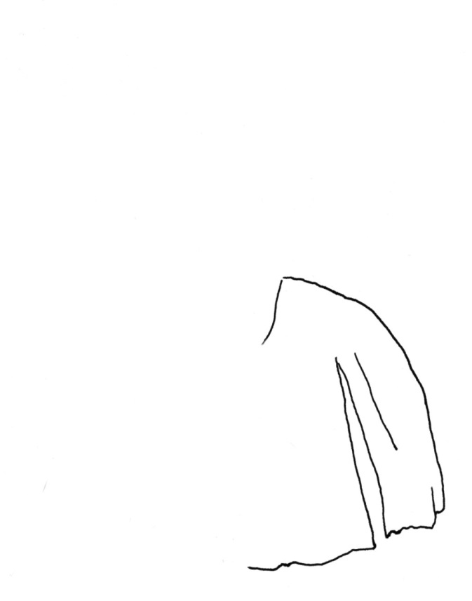
Qu’est qui est présenté sur l’image?
chemise
rocher
cave
jeune fille
vieille tente
fontaine
A combien êtes-vous sûr?
Désirez-vous prendre la décision maintenant ?

Slide 56
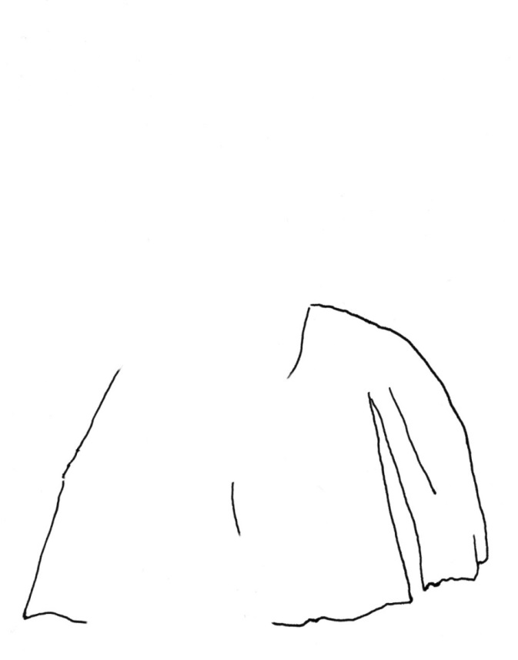
Qu’est qui est présenté sur l’image?
chemise
rocher
cave
jeune fille
vieille tente
fontaine
A combien êtes-vous sûr?
Désirez-vous prendre la décision maintenant ?

Slide 57
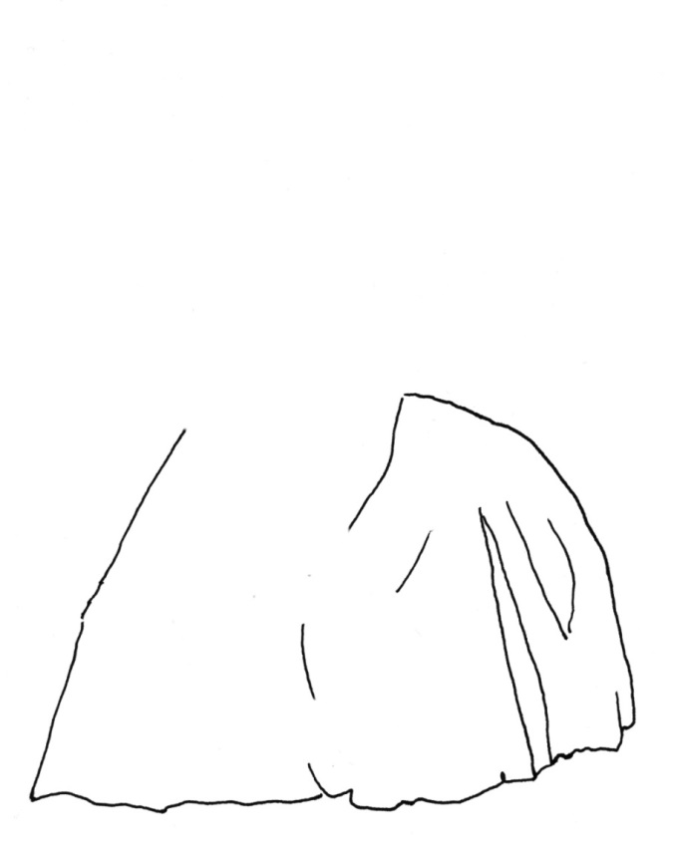
Qu’est qui est présenté sur l’image?
chemise
rocher
cave
jeune fille
vieille tente
fontaine
A combien êtes-vous sûr?
Désirez-vous prendre la décision maintenant ?

Slide 58
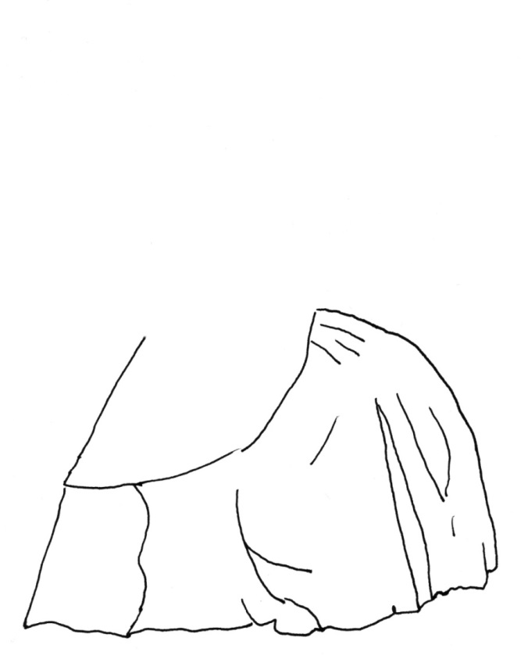
Qu’est qui est présenté sur l’image?
chemise
rocher
cave
jeune fille
vieille tente
fontaine
A combien êtes-vous sûr?
Désirez-vous prendre la décision maintenant ?

Slide 59

Qu’est qui est présenté sur l’image?
chemise
rocher
cave
jeune fille
vieille tente
fontaine
A combien êtes-vous sûr?
Désirez-vous prendre la décision maintenant ?

Slide 60

Qu’est qui est présenté sur l’image?
chemise
rocher
cave
jeune fille
vieille tente
fontaine
A combien êtes-vous sûr?
Désirez-vous prendre la décision maintenant ?

Slide 61
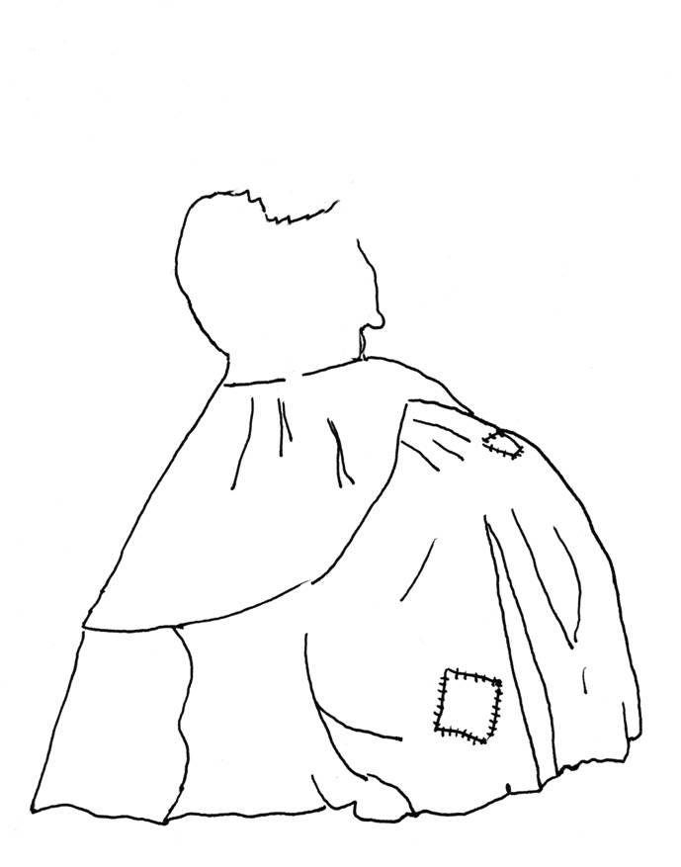
Qu’est qui est présenté sur l’image?
chemise
rocher
cave
jeune fille
vieille tente
fontaine
A combien êtes-vous sûr?
Désirez-vous prendre la décision maintenant ?

Slide 62

Qu’est qui est présenté sur l’image?
chemise
rocher
cave
jeune fille
vieille tente
fontaine
A combien êtes-vous sûr?
Désirez-vous prendre la décision maintenant ?

Slide 63
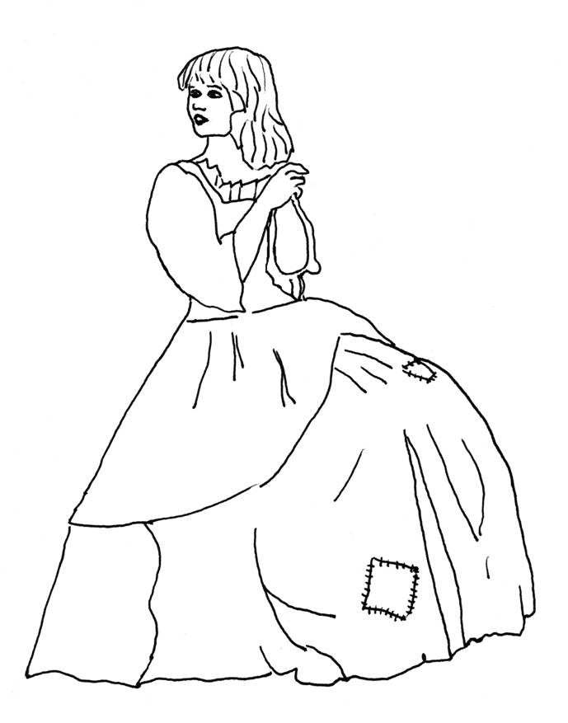
Qu’est qui est présenté sur l’image?
chemise
rocher
cave
jeune fille
vieille tente
fontaine
A combien êtes-vous sûr?
Désirez-vous prendre la décision maintenant ?

Slide 64
Facultatif: Clip vidéo
Facultatif: des présentations en clip vidéo qui aborde le sujet du module son disponible à l’adresse vidéo ci-dessous:
http://www.uke.de/mct_videos
Après l’extrait vidéo, vous pouvez discuter de comment il est lié au thème du jour.
[pour les animateur:
Certains extraits de film utilise un langage qui peut ne pas être approprié pour toutes les audiences ou cultures. Veuillez visionner les vidéos avant de les montrer]

Slide 65
Image 5

Slide 66

Qu’est qui est présenté sur l’image?
Coupe
Femme avec décolleté plongeant
Lampe à huile
Tente
Carrosse
Armoiries
Lampe magique
Théière
Bêche
A combien êtes-vous sûr?
Désirez-vous prendre la décision maintenant ?

Slide 67

Qu’est qui est présenté sur l’image?
Coupe
Femme avec décolleté plongeant
Lampe à huile
Tente
Carrosse
Armoiries
Lampe magique
Théière
Bêche
A combien êtes-vous sûr?
Désirez-vous prendre la décision maintenant ?

Slide 68

Qu’est qui est présenté sur l’image?
Coupe
Femme avec décolleté plongeant
Lampe à huile
Tente
Carrosse
Armoiries
Lampe magique
Théière
Bêche
A combien êtes-vous sûr?
Désirez-vous prendre la décision maintenant ?

Slide 69

Qu’est qui est présenté sur l’image?
Coupe
Femme avec décolleté plongeant
Lampe à huile
Tente
Carrosse
Armoiries
Lampe magique
Théière
Bêche
A combien êtes-vous sûr?
Désirez-vous prendre la décision maintenant ?

Slide 70

Qu’est qui est présenté sur l’image?
Coupe
Femme avec décolleté plongeant
Lampe à huile
Tente
Carrosse
Armoiries
Lampe magique
Théière
Bêche
A combien êtes-vous sûr?
Désirez-vous prendre la décision maintenant ?

Slide 71

Qu’est qui est présenté sur l’image?
Coupe
Femme avec décolleté plongeant
Lampe à huile
Tente
Carrosse
Armoiries
Lampe magique
Théière
Bêche
A combien êtes-vous sûr?
Désirez-vous prendre la décision maintenant ?

Slide 72

Qu’est qui est présenté sur l’image?
Coupe
Femme avec décolleté plongeant
Lampe à huile
Tente
Carrosse
Armoiries
Lampe magique
Théière
Bêche
A combien êtes-vous sûr?
Désirez-vous prendre la décision maintenant ?

Slide 73

Qu’est qui est présenté sur l’image?
Coupe
Femme avec décolleté plongeant
Lampe à huile
Tente
Carrosse
Armoiries
Lampe magique
Théière
Bêche
A combien êtes-vous sûr?
Désirez-vous prendre la décision maintenant ?

Slide 74
Image 6

Slide 75

Qu’est qui est présenté sur l’image?
A combien êtes-vous sûr?
Désirez-vous prendre la décision maintenant ?

Slide 76

Qu’est qui est présenté sur l’image?
A combien êtes-vous sûr?
Désirez-vous prendre la décision maintenant ?

Slide 77

Qu’est qui est présenté sur l’image?
A combien êtes-vous sûr?
Désirez-vous prendre la décision maintenant ?

Slide 78

Qu’est qui est présenté sur l’image?
A combien êtes-vous sûr?
Désirez-vous prendre la décision maintenant ?

Slide 79

Qu’est qui est présenté sur l’image?
A combien êtes-vous sûr?
Désirez-vous prendre la décision maintenant ?

Slide 80

Qu’est qui est présenté sur l’image?
A combien êtes-vous sûr?
Désirez-vous prendre la décision maintenant ?

Slide 81

Qu’est qui est présenté sur l’image?
A combien êtes-vous sûr?
Désirez-vous prendre la décision maintenant ?

Slide 82

Qu’est qui est présenté sur l’image?
A combien êtes-vous sûr?
Désirez-vous prendre la décision maintenant ?

Slide 83
Image 7

Slide 84

Qu’est qui est présenté sur l’image?
Pomme de terre
Soleil
Poisson
Cafard
Antenne parabolique
Homme obèse
OVNI
Araignée
Arbre
A combien êtes-vous sûr?
Désirez-vous prendre la décision maintenant ?

Slide 85

Qu’est qui est présenté sur l’image?
Pomme de terre
Soleil
Poisson
Cafard
Antenne parabolique
Homme obèse
OVNI
Araignée
Arbre
A combien êtes-vous sûr?
Désirez-vous prendre la décision maintenant ?

Slide 86

Qu’est qui est présenté sur l’image?
Pomme de terre
Soleil
Poisson
Cafard
Antenne parabolique
Homme obèse
OVNI
Araignée
Arbre
A combien êtes-vous sûr?
Désirez-vous prendre la décision maintenant ?

Slide 87

Qu’est qui est présenté sur l’image?
Pomme de terre
Soleil
Poisson
Cafard
Antenne parabolique
Homme obèse
OVNI
Araignée
Arbre
A combien êtes-vous sûr?
Désirez-vous prendre la décision maintenant ?

Slide 88

Qu’est qui est présenté sur l’image?
Pomme de terre
Soleil
Poisson
Cafard
Antenne parabolique
Homme obèse
OVNI
Araignée
Arbre
A combien êtes-vous sûr?
Désirez-vous prendre la décision maintenant ?

Slide 89

Qu’est qui est présenté sur l’image?
Pomme de terre
Soleil
Poisson
Cafard
Antenne parabolique
Homme obèse
OVNI
Araignée
Arbre
A combien êtes-vous sûr?
Désirez-vous prendre la décision maintenant ?

Slide 90

Qu’est qui est présenté sur l’image?
Pomme de terre
Soleil
Poisson
Cafard
Antenne parabolique
Homme obèse
OVNI
Araignée
Arbre
A combien êtes-vous sûr?
Désirez-vous prendre la décision maintenant ?

Slide 91

Qu’est qui est présenté sur l’image?
Pomme de terre
Soleil
Poisson
Cafard
Antenne parabolique
Homme obèse
OVNI
Araignée
Arbre
A combien êtes-vous sûr?
Désirez-vous prendre la décision maintenant ?

Slide 92
Image 8

Slide 93

Qu’est qui est présenté sur l’image?
A combien êtes-vous sûr?
Désirez-vous prendre la décision maintenant ?

Slide 94

Qu’est qui est présenté sur l’image?
A combien êtes-vous sûr?
Désirez-vous prendre la décision maintenant ?

Slide 95

Qu’est qui est présenté sur l’image?
A combien êtes-vous sûr?
Désirez-vous prendre la décision maintenant ?

Slide 96

Qu’est qui est présenté sur l’image?
A combien êtes-vous sûr?
Désirez-vous prendre la décision maintenant ?

Slide 97

Qu’est qui est présenté sur l’image?
A combien êtes-vous sûr?
Désirez-vous prendre la décision maintenant ?

Slide 98

Qu’est qui est présenté sur l’image?
A combien êtes-vous sûr?
Désirez-vous prendre la décision maintenant ?

Slide 99

Qu’est qui est présenté sur l’image?
A combien êtes-vous sûr?
Désirez-vous prendre la décision maintenant ?

Slide 100
Exercice de groupe 2:

Slide 101

Que voyez-vous?

Slide 102

Que voyez-vous maintenant?

Slide 104
Les décisions hâtives n’impliquent pas forcément que l’on se trompe, mais parfois elles ne prennent en considération qu’une partie de la réalité !

Slide 105
Les décisions hâtives n’impliquent pas forcément que l’on se trompe, mais parfois elles ne prennent en considération qu’une partie de la réalité !
Essayez de découvrir tous les détails des images suivantes

Slide 106


Slide 107
Femme ou saxophoniste?

Slide 108


Slide 109
Canard ou lapin?

Slide 110


Slide 111
Visage ou cavalier?

Slide 112


Slide 113

Jésus ou la crucifixion?

Slide 114


Slide 115

Madone ou fée jouant de la harpe?

Slide 116
Transfert au quotidien
Buts de l'apprentissage:
Les décisions hâtives n’impliquent pas forcément que l’on se trompe, mais parfois, elles ne prennent en considération qu’une partie de la réalité!

Slide 117
Transfert au quotidien
Buts de l'apprentissage:
Les décisions hâtives n’impliquent pas forcément que l’on se trompe, mais parfois, elles ne prennent en considération qu’une partie de la réalité!
En conséquence, recueillez le plus d'informations possibles et échangez avec d'autres, en particulier lorsque les décisions sont difficiles à prendre (par exemple, le sentiment que des voisins en ont après vous → évitez d'agresser directement un adversaire potentiel en passant à l'acte sans réfléchir)!

Slide 118
Transfert au quotidien
Buts de l'apprentissage:
Les décisions hâtives n’impliquent pas forcément que l’on se trompe, mais parfois, elles ne prennent en considération qu’une partie de la réalité!
En conséquence, recueillez le plus d'informations possibles et échangez avec d'autres, en particulier lorsque les décisions sont difficiles à prendre (par exemple, le sentiment que des voisins en ont après vous → évitez d'agresser directement un adversaire potentiel en passant à l'acte sans réfléchir)!
On peut plus rapidement prendre une décision pour des choses qui ont moins d‘importance (notamment le choix d'une marque de yoghourt, d'une part de gâteau dans un café, de numéros au Loto).

Slide 119
Transfert au quotidien
Buts de l'apprentissage:
Les décisions hâtives n’impliquent pas forcément que l’on se trompe, mais parfois, elles ne prennent en considération qu’une partie de la réalité!
En conséquence, recueillez le plus d'informations possibles et échangez avec d'autres, en particulier lorsque les décisions sont difficiles à prendre (par exemple, le sentiment que des voisins en ont après vous → évitez d'agresser directement un adversaire potentiel en passant à l'acte sans réfléchir)!
On peut plus rapidement prendre une décision pour des choses qui ont moins d‘importance (notamment le choix d'une marque de yoghourt, d'une part de gâteau dans un café, de numéros au Loto).
L’erreur est humaine – soyez préparé à l‘éventualité de vous tromper!

Slide 120
Transfert au quotidien
Buts de l'apprentissage:
Les décisions hâtives n’impliquent pas forcément que l’on se trompe, mais parfois, elles ne prennent en considération qu’une partie de la réalité!
En conséquence, recueillez le plus d'informations possibles et échangez avec d'autres, en particulier lorsque les décisions sont difficiles à prendre (par exemple, le sentiment que des voisins en ont après vous → évitez d'agresser directement un adversaire potentiel en passant à l'acte sans réfléchir)!
On peut plus rapidement prendre une décision pour des choses qui ont moins d‘importance (notamment le choix d'une marque de yoghourt, d'une part de gâteau dans un café, de numéros au Loto).
L’erreur est humaine – soyez préparé à l‘éventualité de vous tromper!
Basez vos décisions importantes sur des faits solides. Les préjugés rapides sont “mauvais conseillers.” Il faut toujours considérer les conséquences d'une erreur de jugement.

Slide 121
Quel rapport avec la psychose?
Un grand nombre de personnes psychotiques (mais pas toutes!) ont tendance à tirer des conclusions hâtives et à se forger une opinion extrême par rapport à un événement.

Slide 122
Quel rapport avec la psychose?
Un grand nombre de personnes psychotiques (mais pas toutes!) ont tendance à tirer des conclusions hâtives et à se forger une opinion extrême par rapport à un événement.
Exemple: Grégoire accuse Hervé, un autre patient, de l'empoisonner.
Contexte: la nourriture a un goût bizarre. De plus, Grégoire et Hervé ne s'apprécient pas particulièrement.
Mais: comment Hervé pourrait-il savoir par avance, quel plateau repas Grégoire va prendre dans le chariot? On ne commet quasi jamais de meurtre par pure antipathie ou par divergence d'opinion.

Slide 123
Quel rapport avec la psychose?
Un grand nombre de personnes psychotiques (mais pas toutes!) ont tendance à tirer des conclusions hâtives et à se forger une opinion extrême par rapport à un événement.
Exemple: Grégoire accuse Hervé, un autre patient, de l'empoisonner.
Contexte: la nourriture a un goût bizarre. De plus, Grégoire et Hervé ne s'apprécient pas particulièrement.
Mais: comment Hervé pourrait-il savoir par avance, quel plateau repas Grégoire va prendre dans le chariot? On ne commet quasi jamais de meurtre par pure antipathie ou par divergence d'opinion.
Il faudrait toujours pouvoir disposer de plusieurs sources d’information; par ailleurs, toute une série d’explications gagneraient à être discutées avec des personnes de confiance.

Slide 124


Merci de votre attention!
Pour les animateurs:
Distribuez les feuilles de travail. Présentez notre application COGITO (à télécharger gratuitement).
www.uke.de/mct_app

Slide 125
Pictures used in this module are reproduced with indirect (creative commons license) or direct permission of the artists listed below, for which we would like to express our gratitude! A full list can be obtained via www.uke.de/mct. If we have involuntarily breached copyright, please accept our apologies. In this case, we kindly ask creators for their permission to use their work under the “fair use” policy.
Die in diesem Modul verwendeten Bilder wurden mit der indirekten (creative commons Lizenz) oder direkten Zustimmung der untenstehenden Künstler reproduziert, wofür wir uns herzlich bedanken möchten! Eine vollständige Liste ist hinterlegt auf www.uke.de/mkt. Sollten wir unbeabsichtigt gegen das Urheberrecht verstoßen haben, so bitten wir dies vielmals zu entschuldigen und bitten nachträglich um die Verwendungserlaubnis.
Name Photographer/Artist Name Fotograf/Künstler/ | Source/ Quelle | Picture Name/ Name des Bildes | CC = used with corresponding creative commons license; PP = used with personal permission of artist CC = genutzt unter creative commons Lizenz, PP = verwendet mit persönlicher Zustimmung des Künstlers | Description/Kurzbeschreibung
Jonathan Lehrfeld | flickr | War of the Worlds | CC | Newspaper/Zeitung
Ruth Klinge | - - - | Dollar | Produced for the MCT/Anfertigung für das MKT; © Arbeitsgruppe Neuropsychologie | One dollar/Ein Dollar
Wallyg | flickr | NYC - Metropolitan Museum of Art - Gilbert Stuart's George Washington | CC | George Washington
Stephan Walter | Wikipedia | Adam Weishaupt | Public domain | Adam Weishaupt
dbking | flickr | National League of American Pen Women | CC | Label of a publishing company (owl)/Verlagsschild (Eule)
cobalt123 | flickr | Stained Glass Panel, Eye-Catcher | CC | Stained church window/Buntes Kirchenfenster
Arbeitsgruppe Neuropsychologie | - - - | Black&white drawings of fragmented pictures /Schwarz-weiß Zeichnungen fragmentierter Bilder | Produced for the MCT/Anfertigung für das MKT; © Arbeitsgruppe Neuropsychologie | Various motives: raft, frog etc./Verschiedene Motive: Floß, Frosch etc.
Octavio Ocampo | rockypointcollectibles | Different pictures/Verschiedene Bilder | PP by rockypointcollectibles | ---
Notes:
125

Slide 126

Sauter aux conclusions “en action”
- Légendes urbaines -
Légende | Théorie de la conspiration | “Preuve”
Apparemment l'alunissage en 1969 n'a jamais eu lieu et était simplement une tromperie. | Arguments pour?

Slide 127
Sauter aux conclusions “en action”
- Légendes urbaines -
Légende | Théorie de la conspiration | “Preuve”
Apparemment l'alunissage en 1969 n'a jamais eu lieu et était simplement une tromperie. | Motifs avancés des Etats-Unis: “La victoire technologique” dans la concurrence pour l’espace avec l'Union soviétique, qui a lancé avec succès un satellite dans l'espace précédemment Distraction de la guerre au Vietnam La NASA, elle-même, fait croire à l'alunissage par peur de la réduction du budget gouvernemental

Slide 128
Sauter aux conclusions “en action”
- Légendes urbaines -
Légende | Théorie de la conspiration | “Preuve”
Apparemment l'alunissage en 1969 n'a jamais eu lieu et était simplement une tromperie. | Arguments pour?

Slide 129
Sauter aux conclusions “en action”
- Légendes urbaines -
Légende | Théorie de la conspiration | “Preuve”
Apparemment l'alunissage en 1969 n'a jamais eu lieu et était simplement une tromperie. | Arguments pour: L’ondulation du drapeau: impossible car il n'y a pas d'atmosphère sur la lune. Photos de ciel sans étoiles et différentes ombres indiquent une production de studio de cinéma. Le message radio de l'astronaute Armstrong: il répond trop vite à la dernière phrase du président Nixon. Les signaux radio ont besoin de plus de temps pour être transmis à la terre qu'il n'en a fallu pour répondre à Armstrong.

Slide 130
Sauter aux conclusions “en action”
- Légendes urbaines -
Légende | Théorie de la conspiration | “Preuve”
Apparemment l'alunissage en 1969 n'a jamais eu lieu et était simplement une tromperie. | Arguments contre?

Slide 131
Sauter aux conclusions “en action”
- Légendes urbaines -
Légende | Théorie de la conspiration | “Preuve”
Apparemment l'alunissage en 1969 n'a jamais eu lieu et était simplement une tromperie. | Arguments contre: L’ondulation du drapeau a été causée par la pose du mat dans la surface de la lune et une barre montée de soutien. Les photographies de nuit ne peuvent pas capturer des faibles sources de lumière en raison de temps d'exposition → pas d'étoile. Les ombres différentes ont été causées par la surface inégale de la lune. L'interview a été modifié afin de couvrir le délai initial entre Nixon et la boîte de dialogue d'Armstrong.

Slide 132
Sauter aux conclusions “en action”
- Légendes urbaines -
L'alunissage a été truqué par le gouvernement américain?
Non!
Le directeur Roland Emmerich (Independence Day): “L'atterrissage sur la lune (...) était tout simplement trop bon. Une telle chose était impossible de mettre en scène dans les années 1960. Même avec l'équipement d'aujourd'hui cela poserait des problèmes”.
Source: La télévision allemande ZDF: “Vorsicht Verschwörung” (Méfiez-vous de la conspiration)

Slide 133
Comment cette légende urbaine et d'autres théories du complot surviennent?
???

Slide 134
Comment cette légende urbaine et d'autres théories du complot surviennent?
Elles sont souvent plus convaincantes que la réalité.
Elles sont fondées sur des faits qui sont difficiles à vérifier et que les gens croient facilement (par exemple, le drapeau qui ondule suggère que les photos ont été prises sur la terre).
Elles cachent des explications alternatives (par exemple, le ciel sans étoiles peut être expliquée par les limites techniques de la photographie de nuit).
Les légendes urbaines prennent les faits hors de leur contexte et les poussent à la limite.

